Slide 1
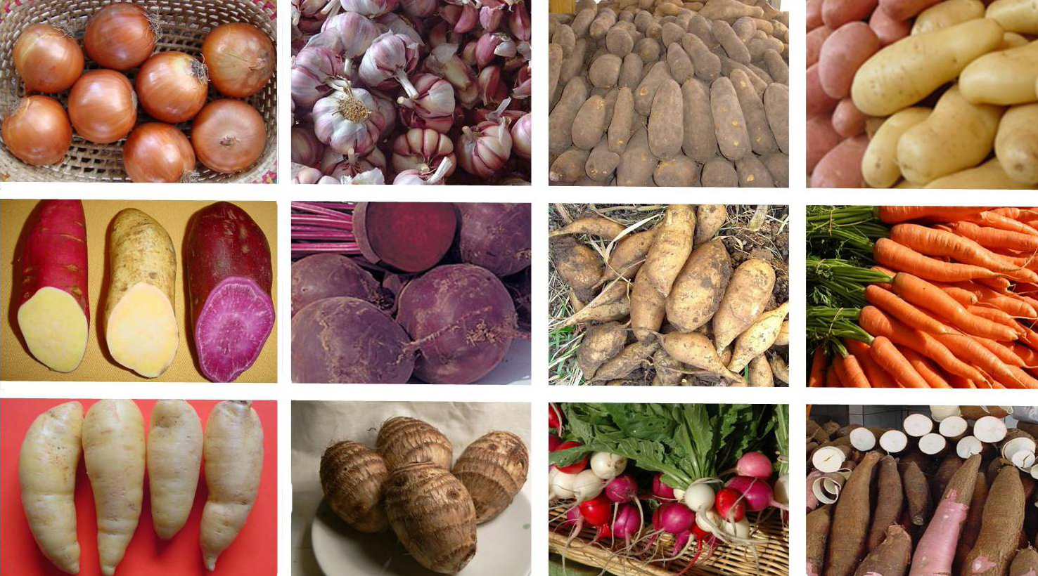
Disciplina LPV 622 – Olericultura II – 2º semestre de 2016
(Hortaliças de Raízes, Tubérculos, Bulbos e Rizomas)
Responsável: Prof. Dr. Paulo César Tavares de Melo

Slide 2
Cronograma de aulas da disciplina LPV 622
Data | Assunto | Observações
03 ago | Apresentação da disciplina
10 ago | Cultura da batata – I: origem e domesticação; taxonomia; botânica; fisiologia do desenvolvimento; clima e solo; cultivares | PCTMelo
17 ago | Cultura da batata – II: manejo cultural, adubação, pragas e doenças, colheita e beneficiamento | PCTMelo
24 ago | Cultura da Batata – III | Visita à área experimental do Projeto PACES na ESALQ (PCTMelo)
31 ago | Excursão a São José do Rio Pardo/Vargem Grande | PCTMelo
07 set | Feriado
14 set | Cultura da batata – IV: Processamento industrial | Convidado da Pepsico
21 set | 1ª Prova
28 set | Cultura da cenoura | PCTMelo
05 out | Cultura da cebola | PCTMelo
12 out | Feriado
19 out | Cultura da beterraba | PCTMelo
26 out | Cultura de hortaliças subexploradas | PCTMelo
02 nov | Feriado
09 nov | Excursão a Piedade, SP | Dia todo (PCTMelo)
16 nov | 2ª Prova
23 nov | Apresentação dos trabalhos de revisão | Apresentação em PPT - máximo 20 min. de duração (PCTMelo)
30 nov | Prova repositiva

Slide 3
Hortaliças: produção mundial dos 15 países mais importantes (milhões de t)
Hortaliças | 2008
Batata | 313.729,7
Batata-doce | 126.135,1
Tomate | 126.083,5
Melancia | 93.050,7
Brássicas | 88.208,2
Cebola | 64.389,4
Inhame | 52.031,6
Pepino | 44.552,6
Berinjela | 32.031,6
Cenoura | 26.872,0
Melão | 26.065,6
Pimentão/Pimentão | 26.024,8
Alface | 23.519,8
Abóbora/Abobrinha | 20.271,8
Alho | 15.664,7
Outras | 253.496,9
Total Mundo | 1.332.128,0*
Hortaliças de Raízes, Tubérculos, Bulbos
➲ 55,5%
Hortaliças de Frutos  34,1%
Hortaliças de Folhas
e Flores  10,4%
* 24% a mais em relação a 1988
Fonte: FAOStat (April 2008)

Slide 4
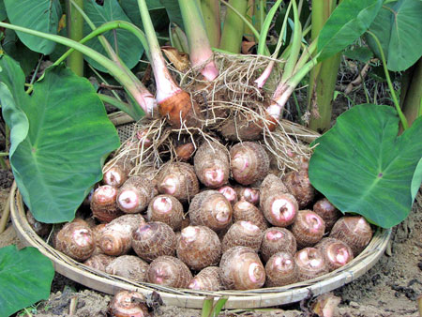
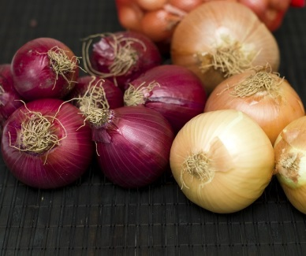
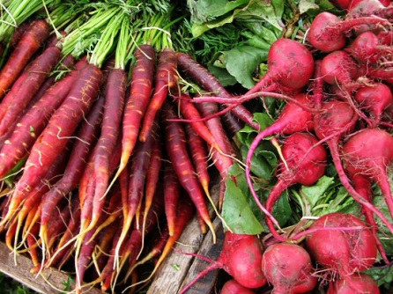
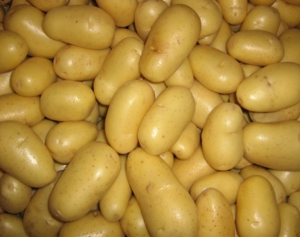
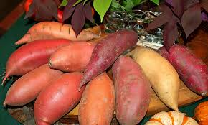
Classificação de hortaliças de RTBR
Hortaliças tuberosas
Raízes  cenoura, batata-doce, nabo, rabanete, mandioca-de-mesa
Tubérculos  batata, inhame ou cará
Bulbos  alho e cebola
Rizomas  taro e gengibre

Slide 5
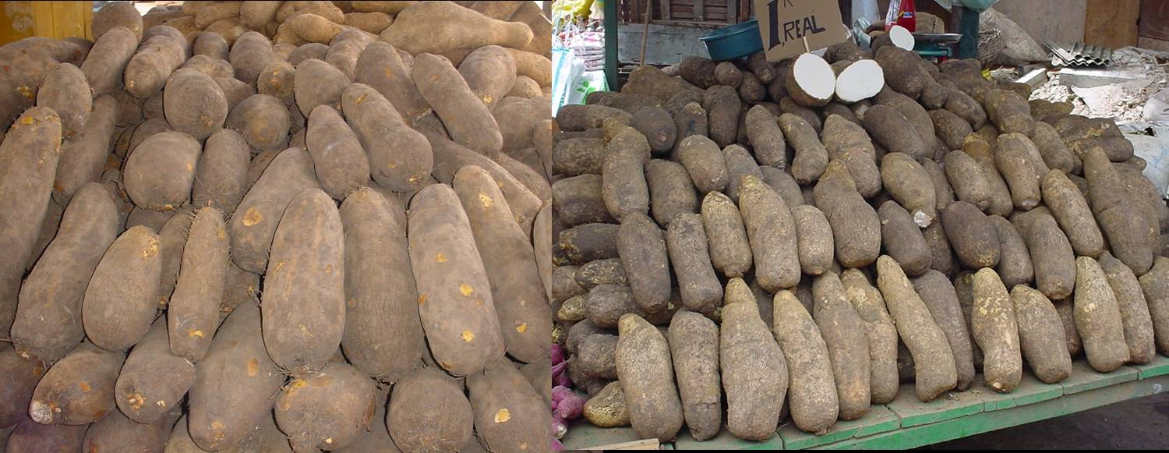
Órgãos Comestíveis: Tubérculos
(Batata e Inhame/Cará)
Frutos
Cará (Dioscorea alata)
Inhame (Dioscorea cayennensis)

Slide 6
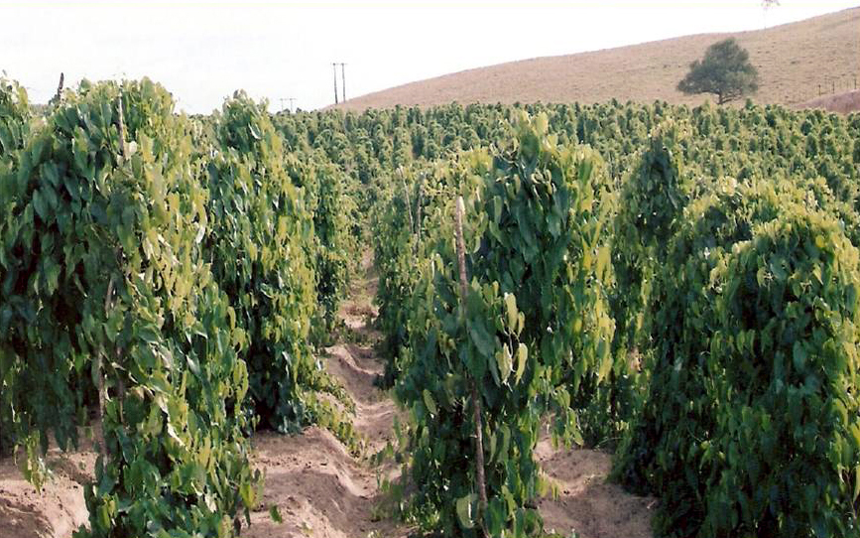
Órgãos Comestíveis: Tubérculos
(Inhame/Cará e Batata)
Frutos

Slide 7
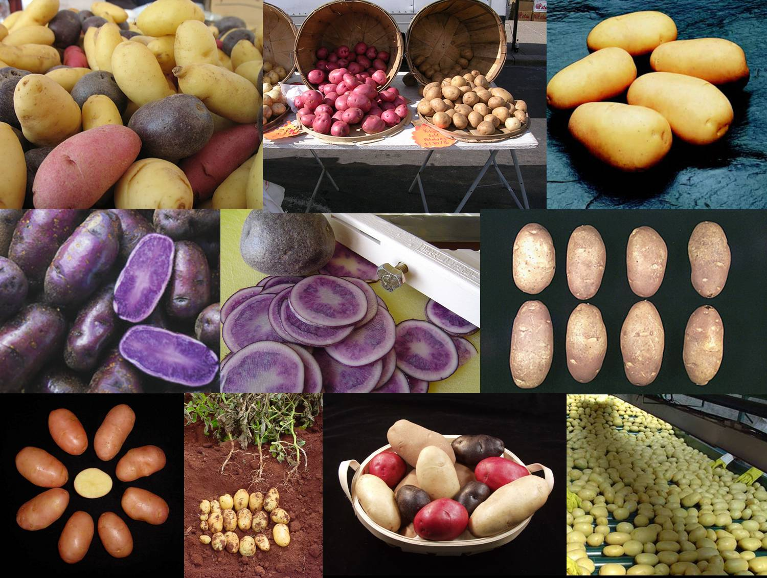

Slide 8
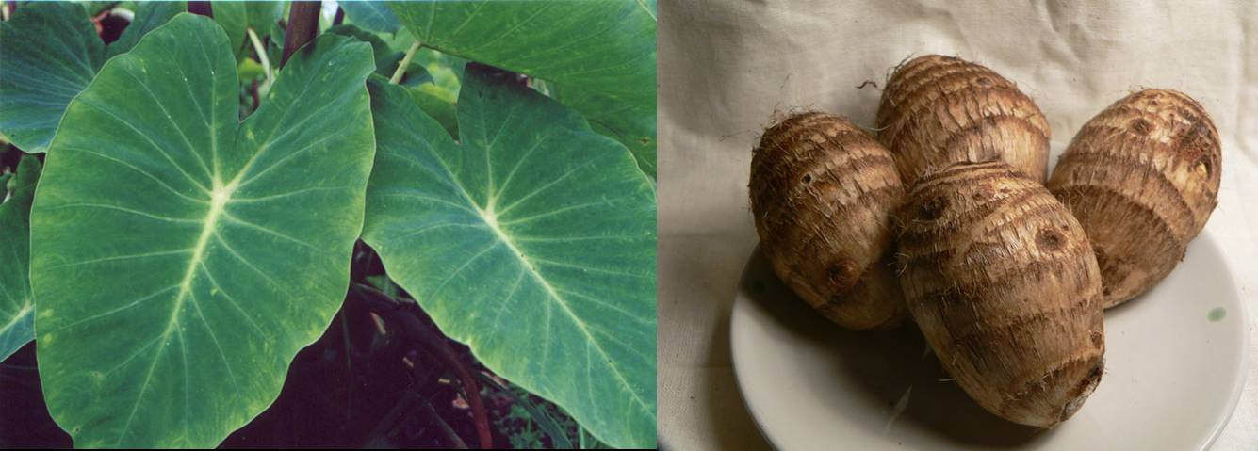
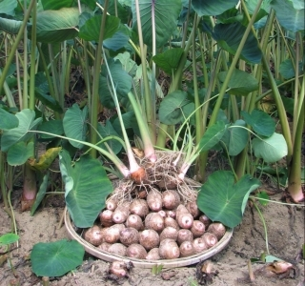
Órgãos Comestíveis: Bulbos
(Cebola e Alho)
Órgãos Comestíveis: Rizomas
(Taro)
Folhas e rizomas do taro (Colocasia esculenta)

Slide 9
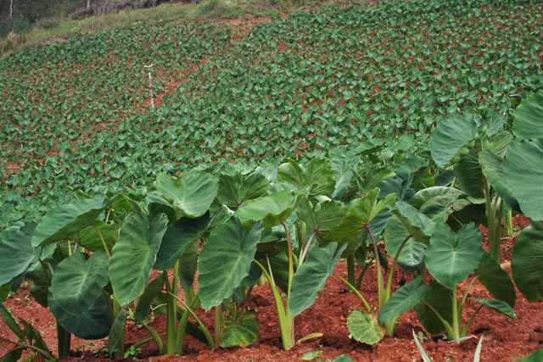
Órgãos Comestíveis: Bulbos
(Cebola e Alho)
Órgãos Comestíveis: Rizomas
(Taro)

Slide 10
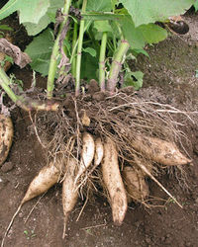
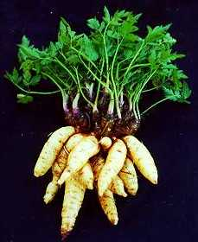
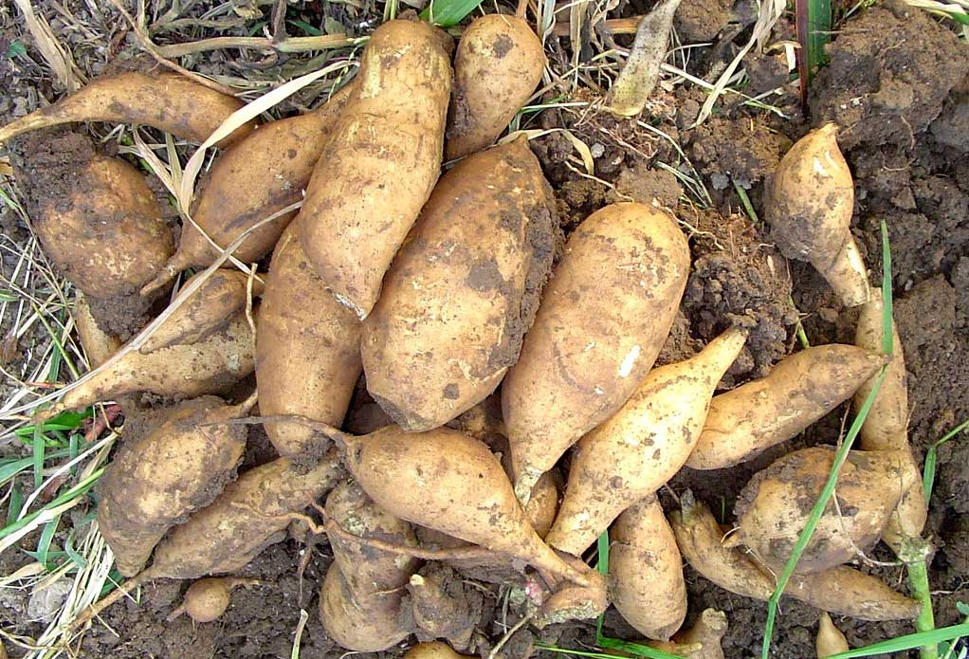
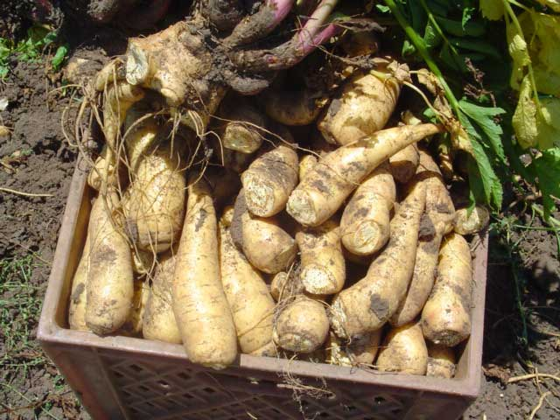
Órgãos Comestíveis: Bulbos
(Cebola e Alho)
Órgãos Comestíveis: Raízes
(Raízes andinas: Yacon e Mandioquinha-salsa)
Yacon
Smallanthus sonchifolia Poepp.
Mandioquinha-salsa
Arracacia xanthorrhiza Bancroft

Slide 11
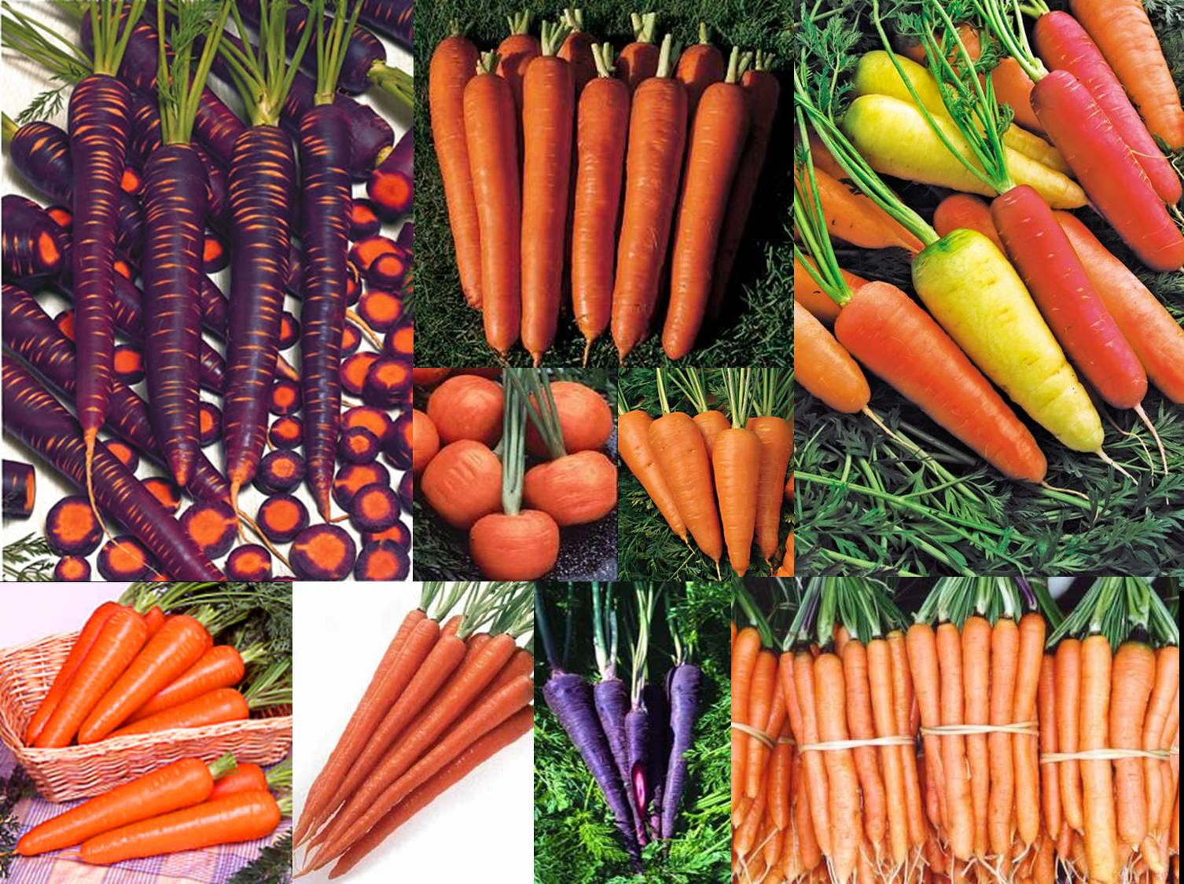

Slide 12
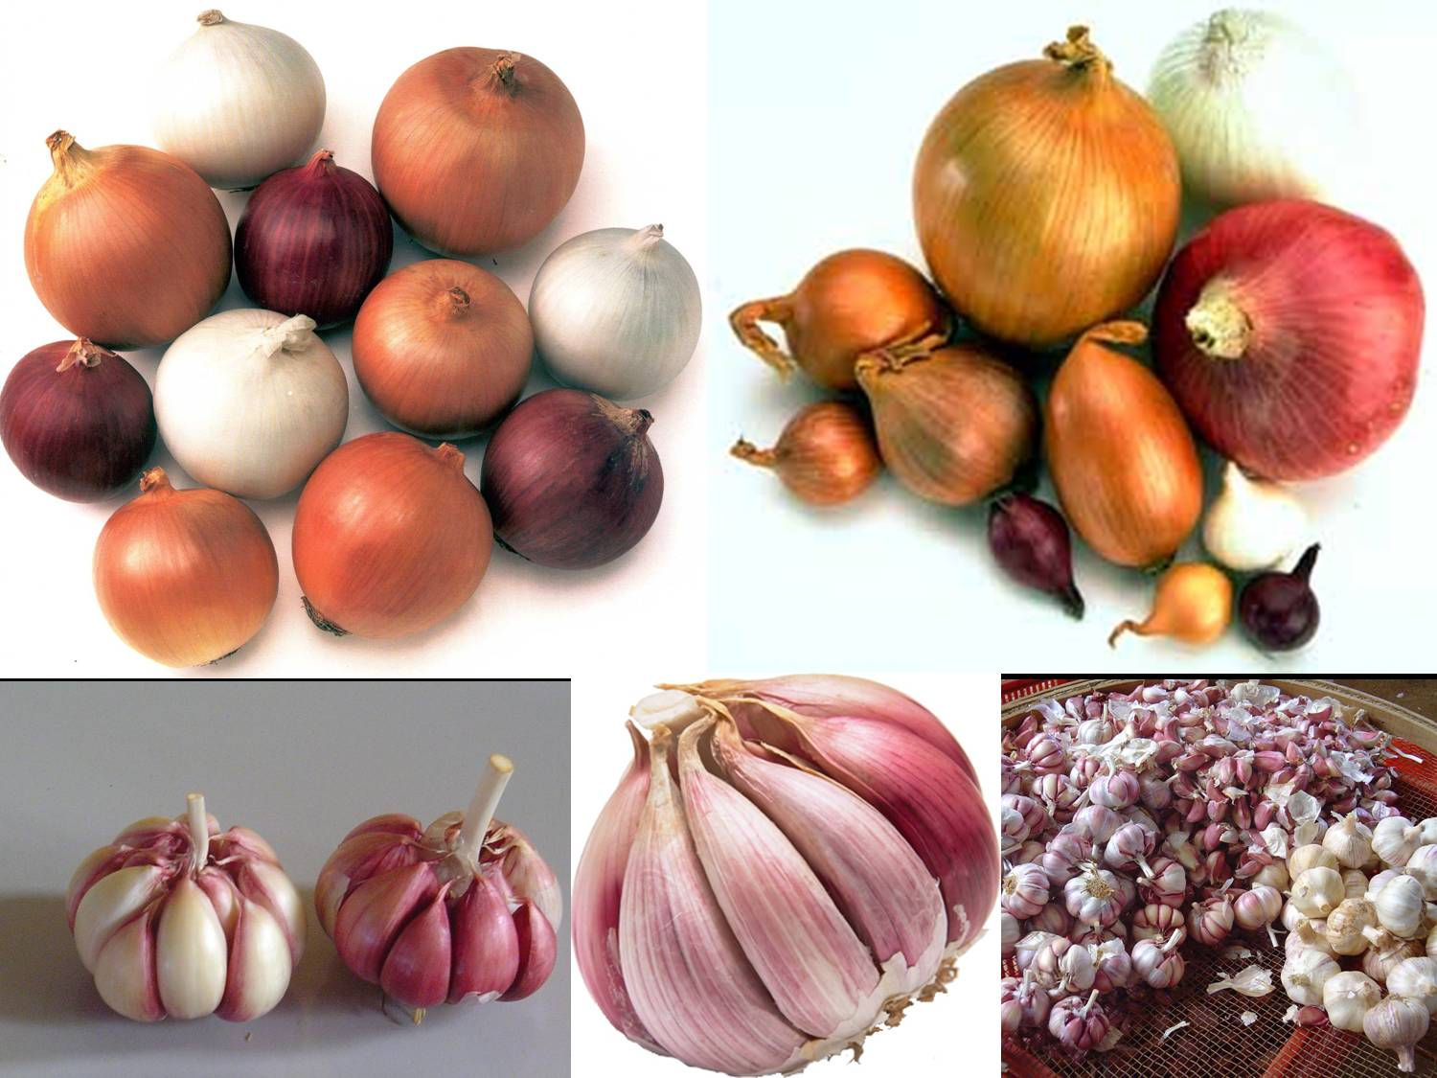
Bulbos: Cebola e Alho

Slide 13
Principais hortaliças de raízes, tubérculos, rizomas e bulbos: família botânica, nomes científico e comum
Família | Nome científico | Nome comum | Órgão Consumido
Solanaceae | Solanum tuberosum | Batata | Tubérculo
Convolvulaceae | Ipomoea batata | Batata-doce | Raiz tuberosa
Apiaceae | Daucus carota | Cenoura | Raiz tuberosa
Apiaceae | Arracacia xanthorrhiza | Mandioquinha-salsa | Raiz tuberosa
Alliaceae | Allium cepa | Cebola | Bulbo
Alliaceae | Allium sativum | Alho | Bulbo
Chenopodiaceae | Beta vulgaris | Beterraba | Raiz tuberosa
Araceae | Colocasia esculenta | Taro | Rizoma
Araceae | Xanthosoma spp. | Taioba | Rizoma
Dioscoreaceae | Dioscorea spp. | Inhame ou Cará | Tubérculo
Compositae | Smallanthus sonchifolius | Yacon | Raiz tuberosa

Slide 14
Principais hortaliças de raízes, tubérculos,
rizomas e bulbos: família botânica, nomes científico e comum
Família | Nome científico | Nome comum | Órgão Consumido
Brassicaceae | Raphanus vulgaria | Rabanete | Raiz tuberosa
Brassicaceae | Brassica campestris var. rapa | Nabo | Raiz tuberosa
Zingiberaceae | Zingiber officinalis | Gengibre | Rizoma
Euphobiaceae | Manihot utilissima | Mandioca de mesa | Raiz tuberosa
*Sinonímia: Polymnia sonchifolia

Slide 15
Panorama do agronegócio de hortaliças no Brasil
Paulo César Tavares de Melo
Professor Associado
Departamento de Produção Vegetal – ESALQ/USP

Slide 16
Características da cadeia produtiva
de hortaliças
Geração de empregos:
2,4 milhões de empregos diretos, ou seja, 3,5 empregos/ha;
soja e milho = 0,36/ha; algodão = 0,40/ha;
8 a 10 milhões de pessoas dependem da olericultura;
Mercado altamente diversificado: > 70 espécies em cultivo comercial e muito segmentado;
Ciclo de produção curto;
Maior parte da produção concentrada em apenas cinco espécies ⇨ batata, tomate, melancia, cebola e cenoura;
Baixo consumo per capita/ano;

Slide 17
Características da cadeia produtiva
de hortaliças
Tipo de varejo que precisa do mix de produtos todos os dias;
Produtos altamente perecíveis  melhor qualidade = momento da colheita;
60% da produção estão concentrados em propriedades < 10 ha sob exploração tipicamente familiar ⇨ cinturões verdes próximos dos grandes centros urbanos.

Slide 18
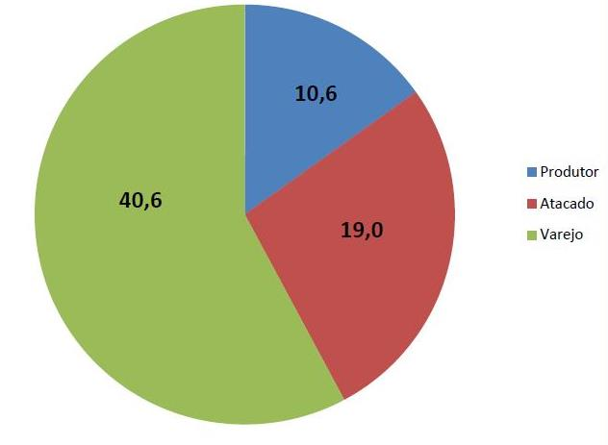
Valores movimentados pelos setores de produção e
comercialização de hortaliças no Brasil, 2011
Bilhões de reais
Fonte: ABCSEM, 2011

Slide 19
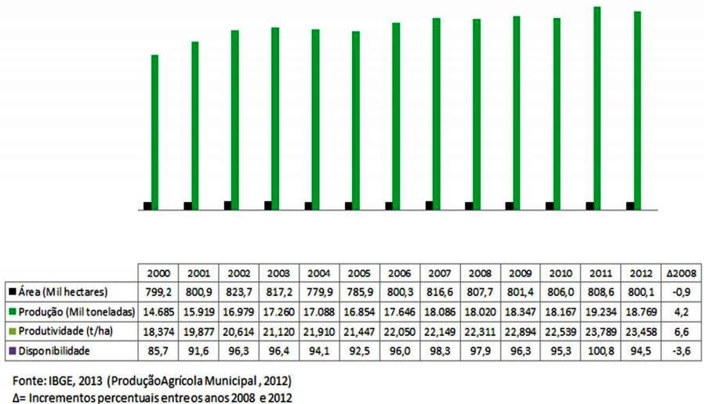
Produção de hortaliças no Brasil, 2000-12
Fonte: Embrapa Hortaliças, 2014

Slide 20
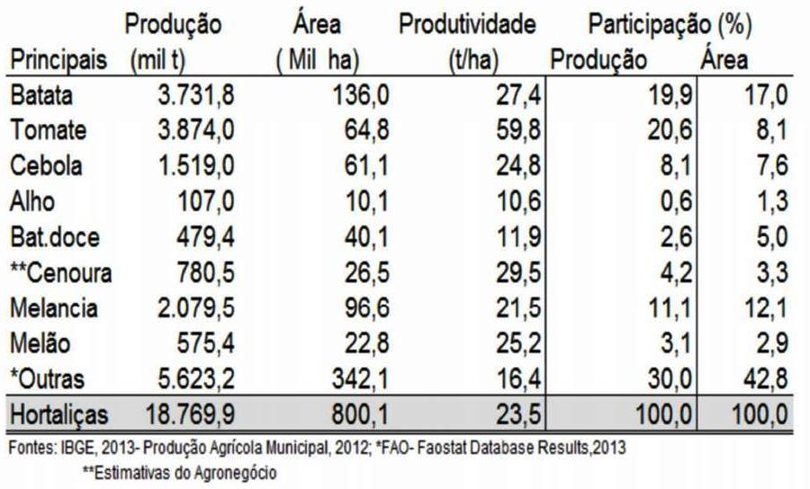
Produção de hortaliças no Brasil, 2012

Slide 21
Estratificação da produção de hortaliças
no Brasil, 2011
Fonte: ABCSEM, 2011

Slide 22
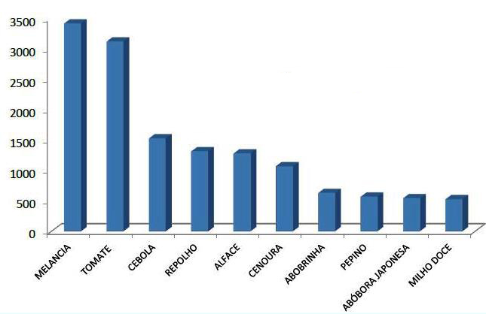
Volume da produção das 10 principais hortaliças
em cultivo no Brasil, em 2011.
17,3 milhões de t
Fonte: ABCSEM, 2011

Slide 23
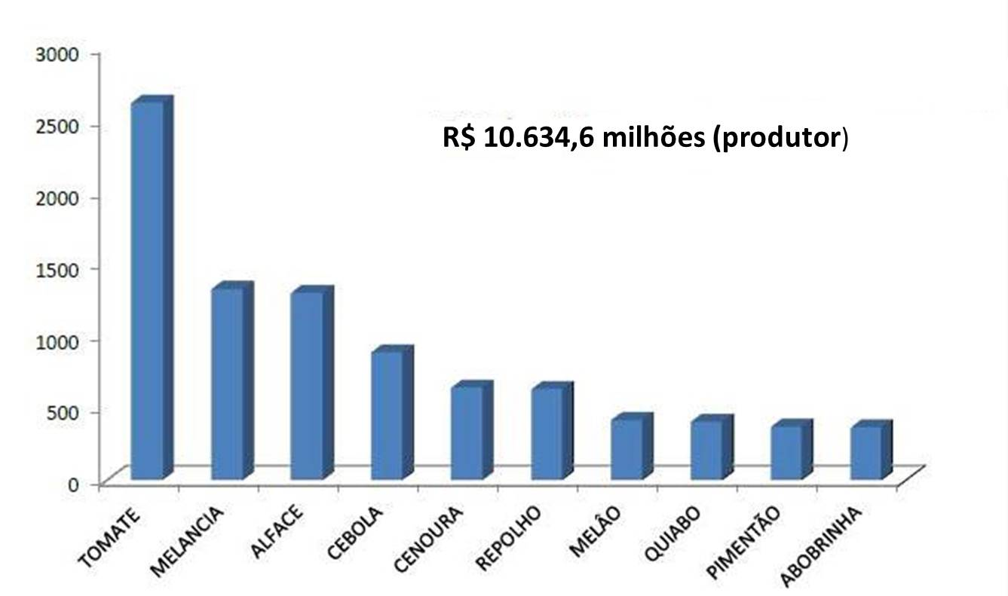
Valor da produção das 10 principais hortaliças
em cultivo no Brasil, 2011
Fonte: ABCSEM, 2011

Slide 24
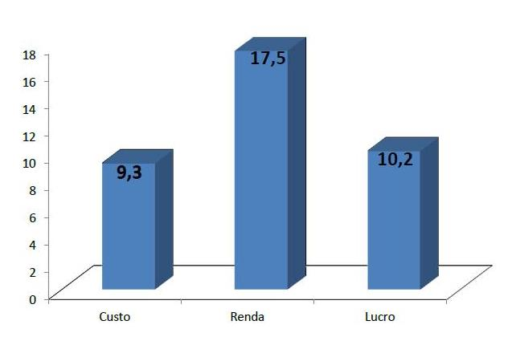
Custo médio da produção, renda e lucro das 10
principais hortaliças cultivadas no Brasil, em 2011
Em milhões de reais
Em milhões de reais
Fonte: ABCSEM, 2011

Slide 25
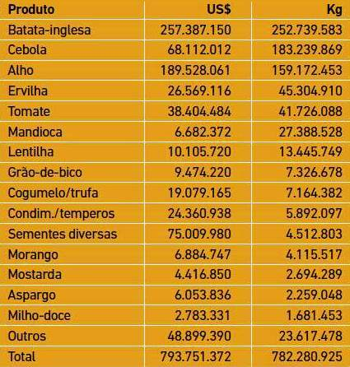
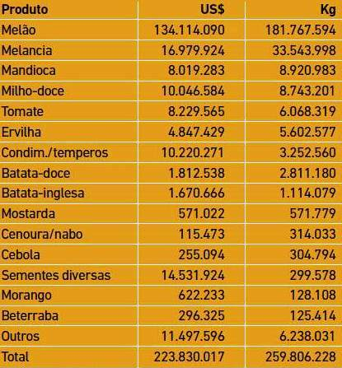
Importações e exportações de hortaliças
no Brasil, 2012
Importações
Exportações
Fonte: MDIC/Aliceweb; Elaboração: Anuário Brasileiro de Hortaliças - 2013

Slide 26
Brasil: valor (US$) das importações e exportações de hortaliças, 2004 a 2008
Fonte: Secex/MDIC, 2009

Slide 27
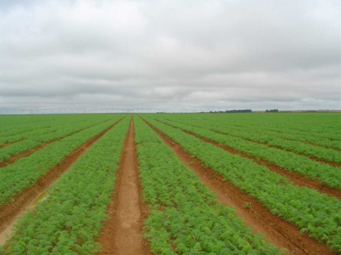
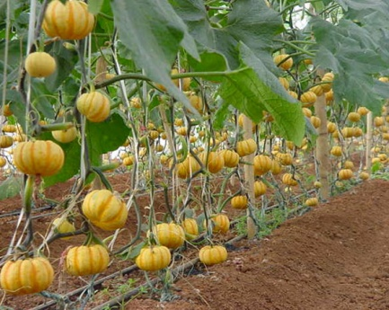
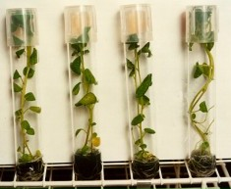
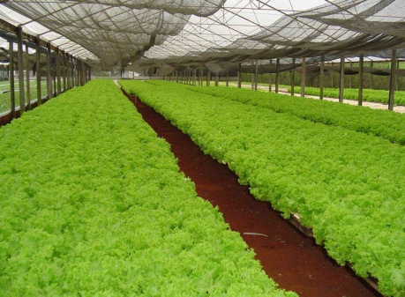
Contrastes da cadeia de hortaliças
Perfil do produtor
Adoção de insumos e de tecnologia
Modalidades de cultivo
convencional
protegido
hidropônico
orgânico
Canais de comercialização e de distribuição

Slide 28
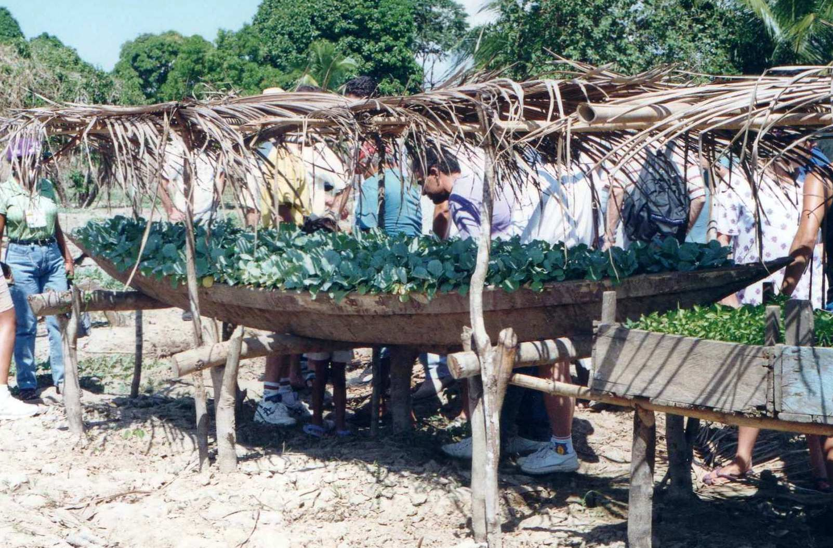
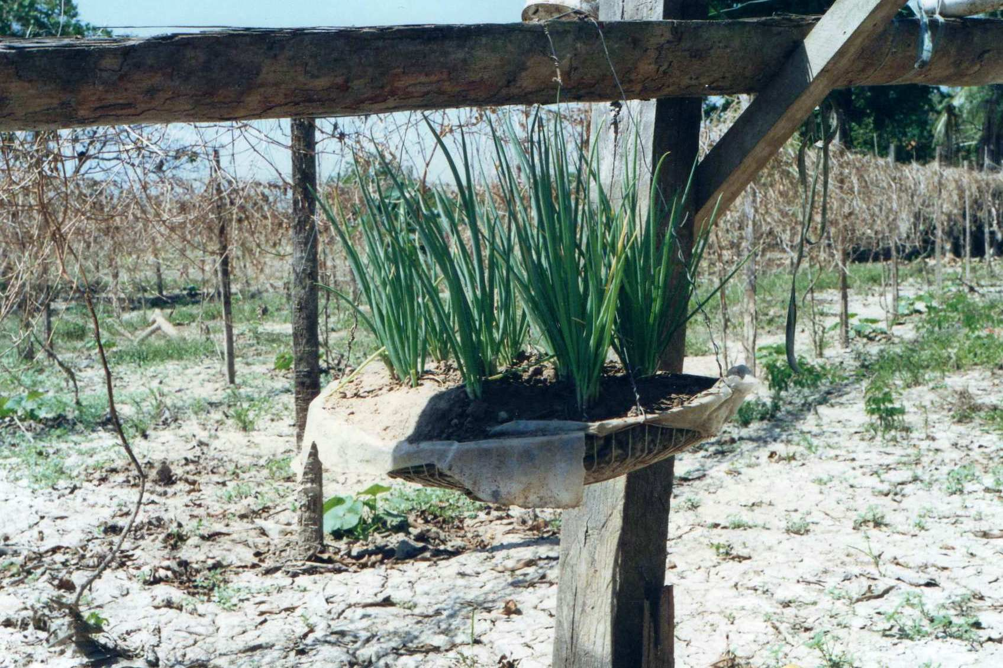
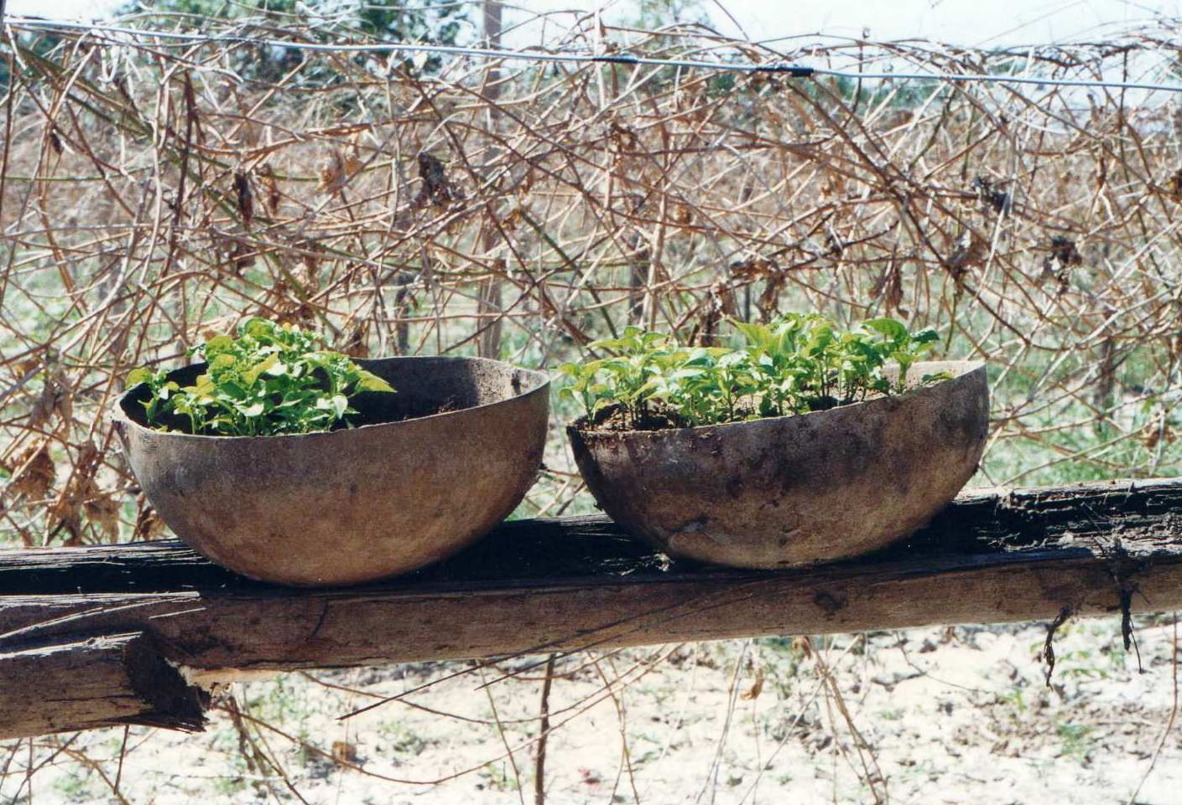
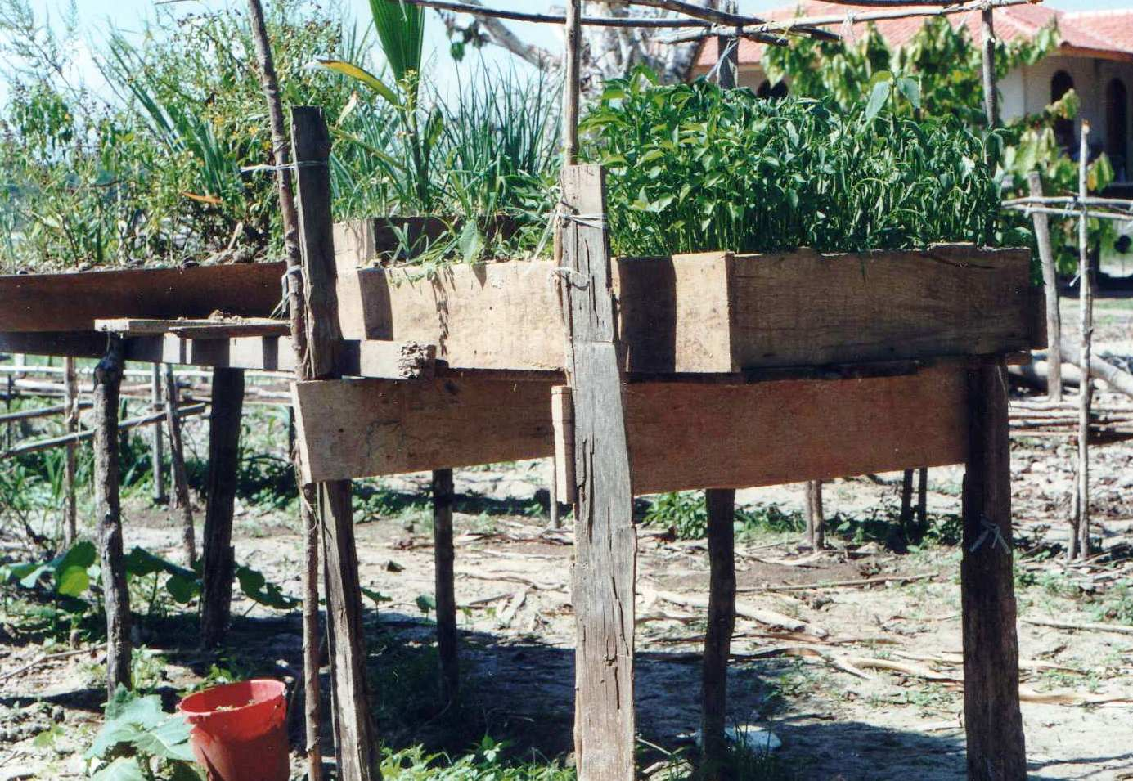
Produção de hortaliças nas várzeas do Rio Amazonas, Manaus, AM

Slide 29
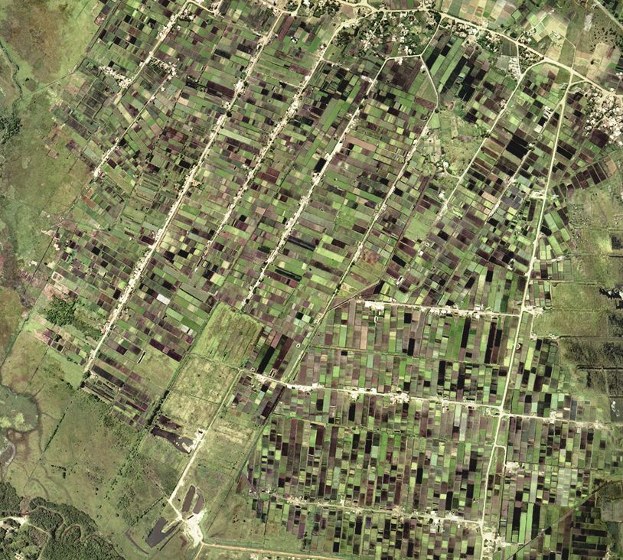
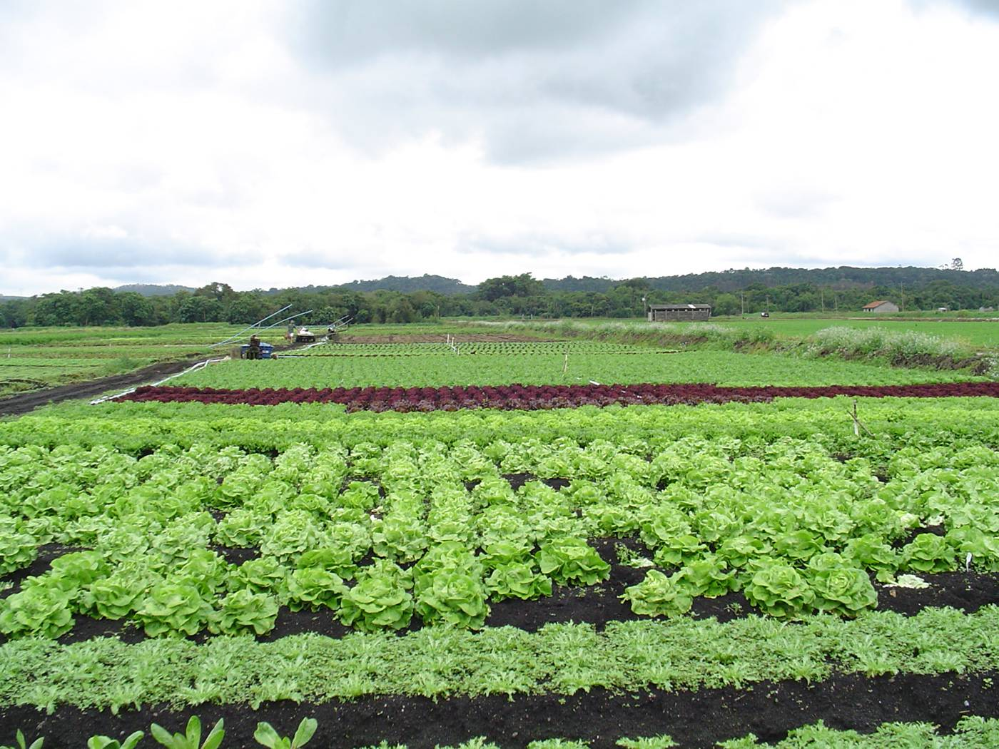
Mogi das Cruzes (SP) – Cinturão verde de São Paulo
500 ha : 520 produtores

Slide 30
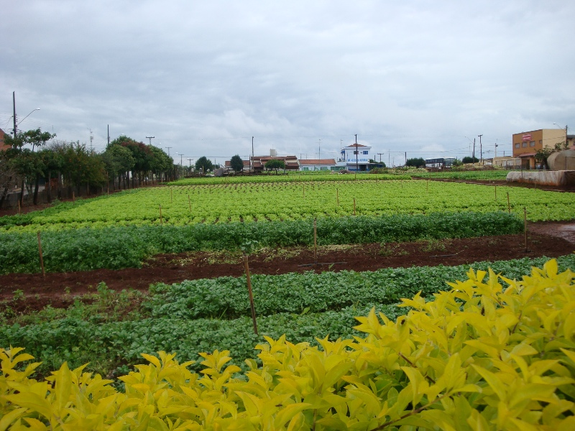

Slide 31
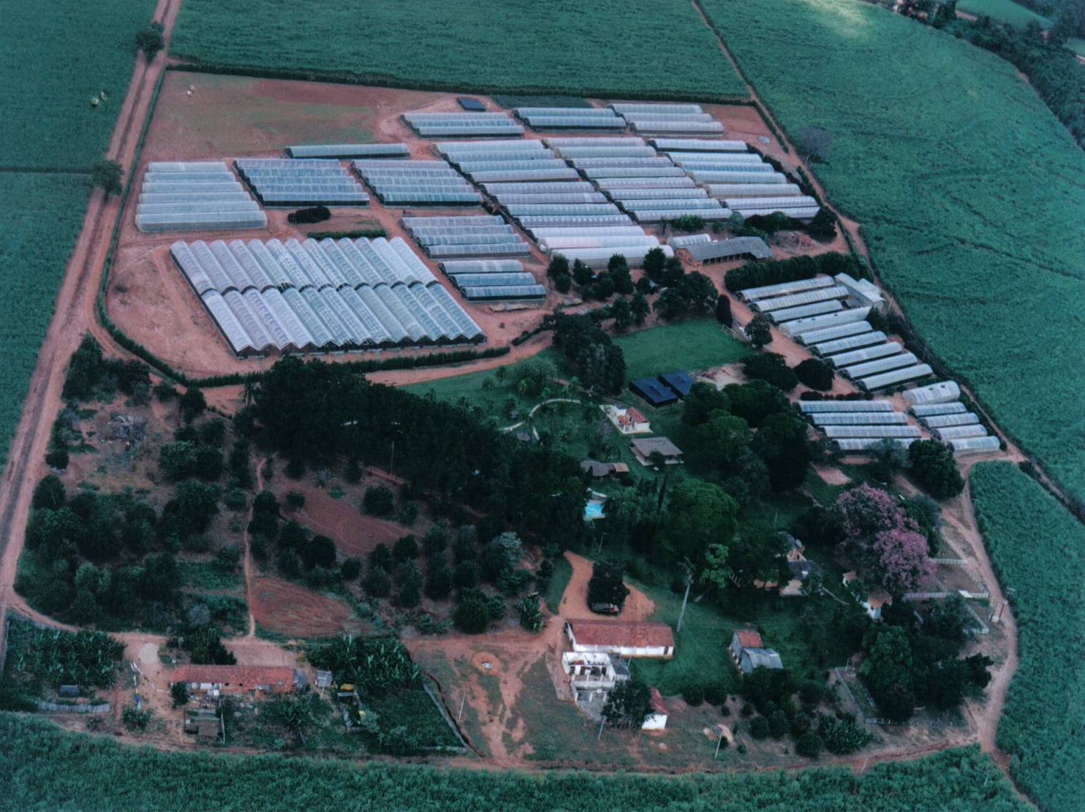

Slide 32
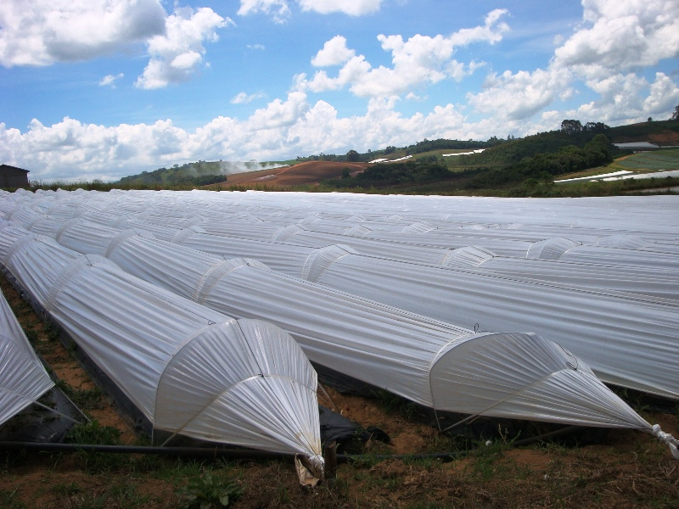

Slide 33
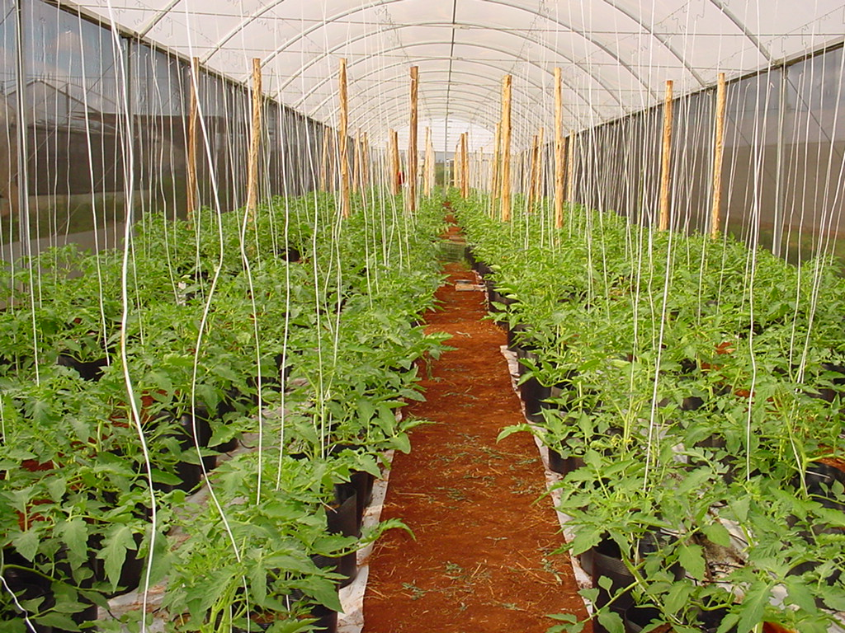

Slide 34
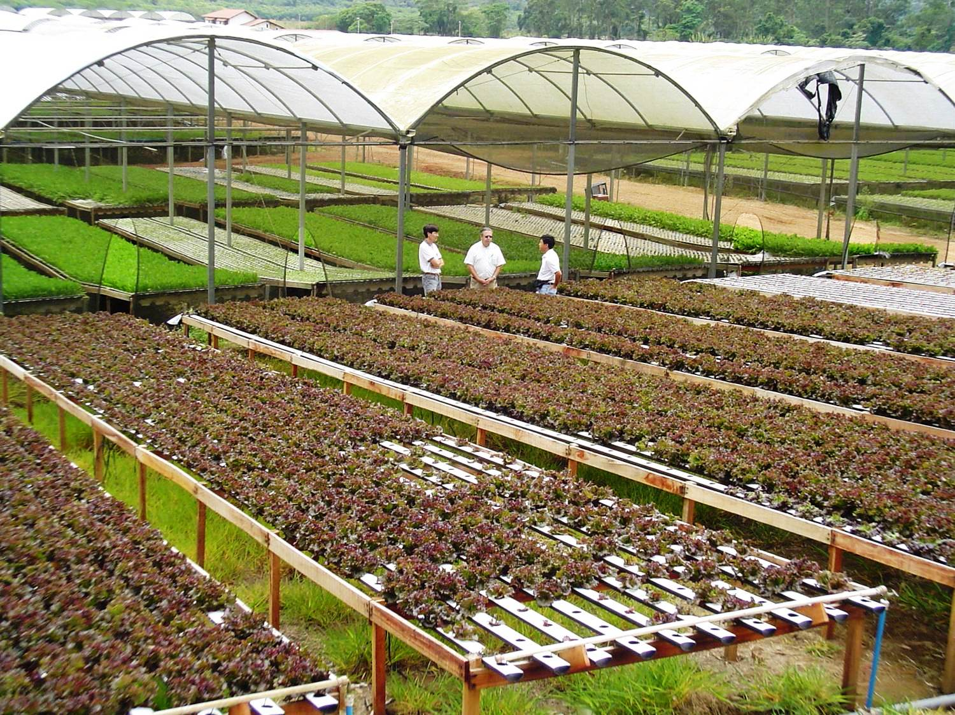

Slide 35
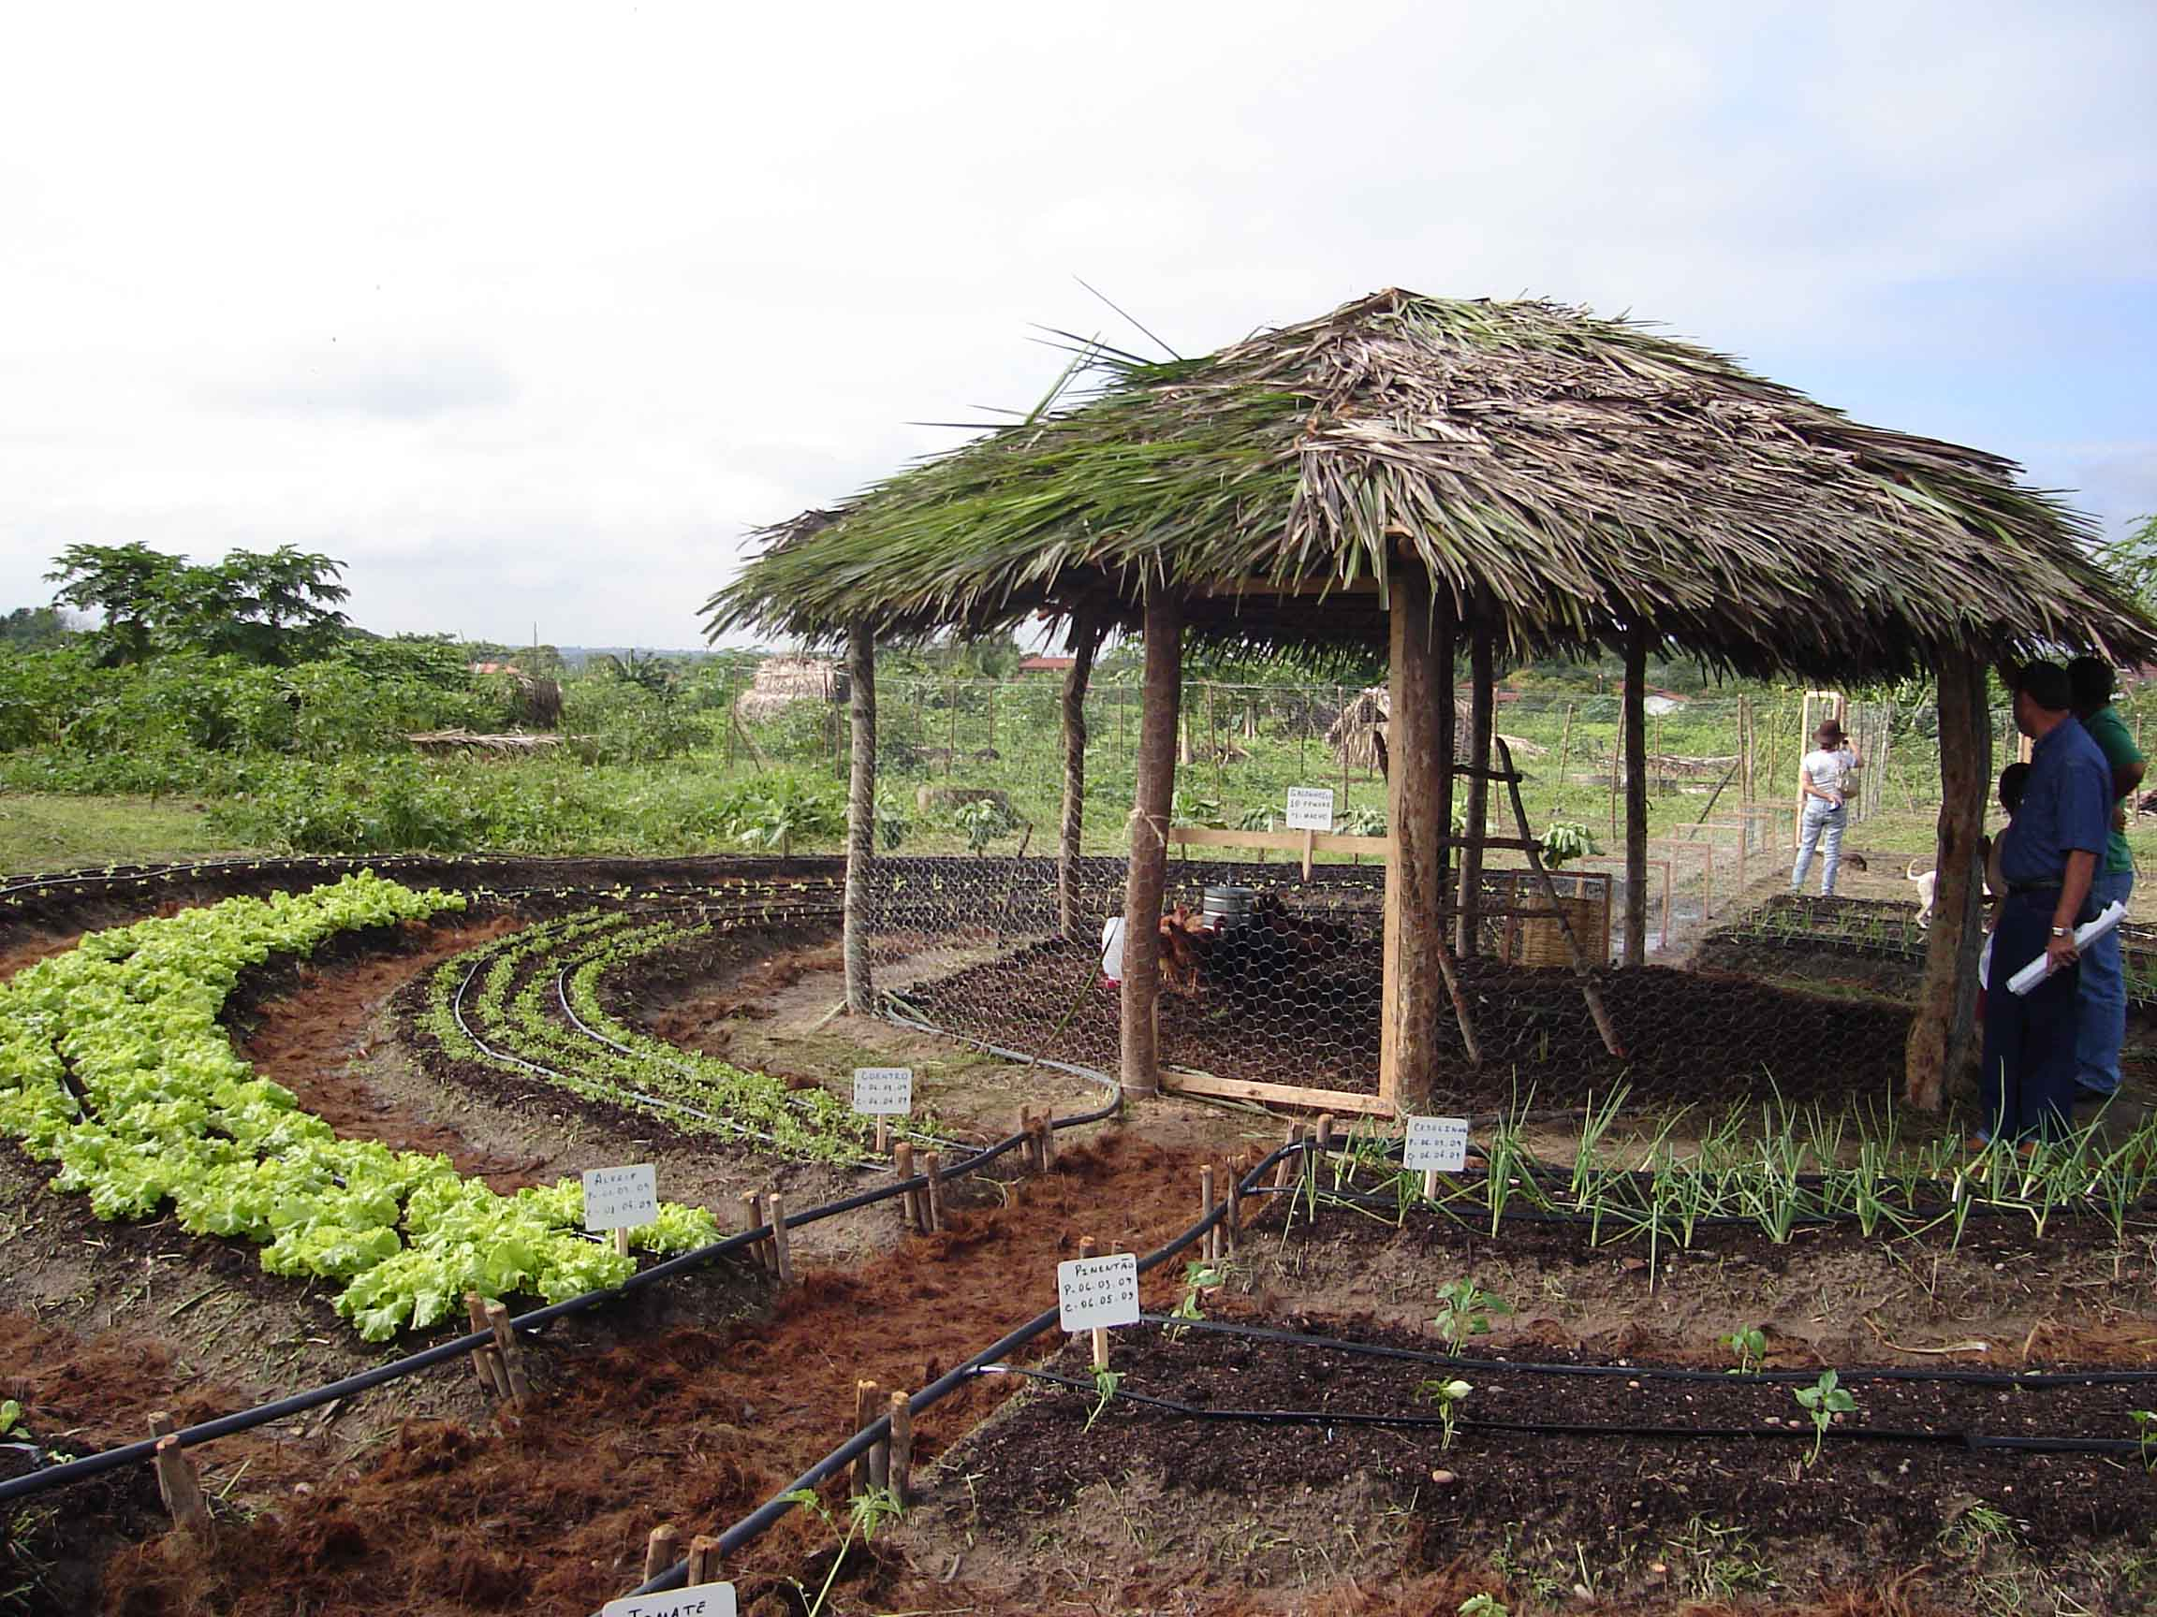

Slide 36
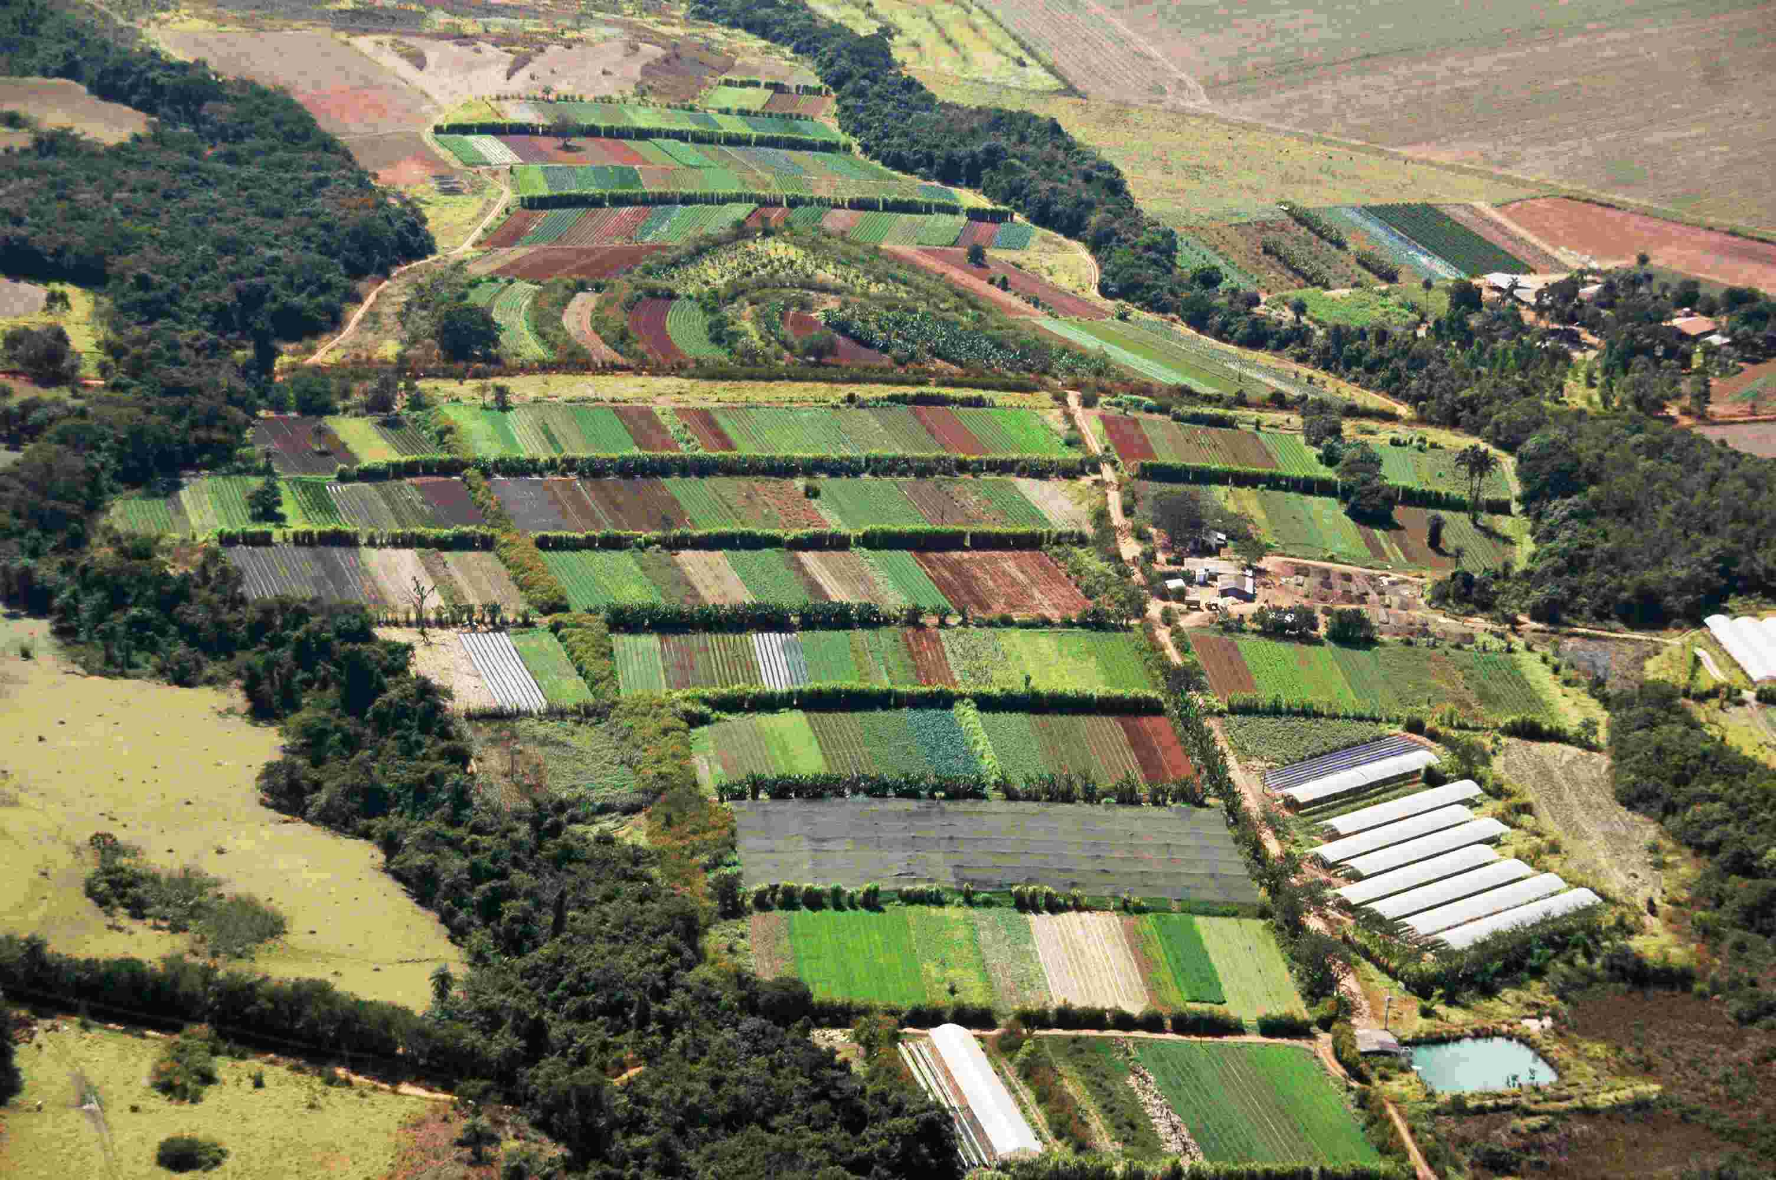

Slide 38
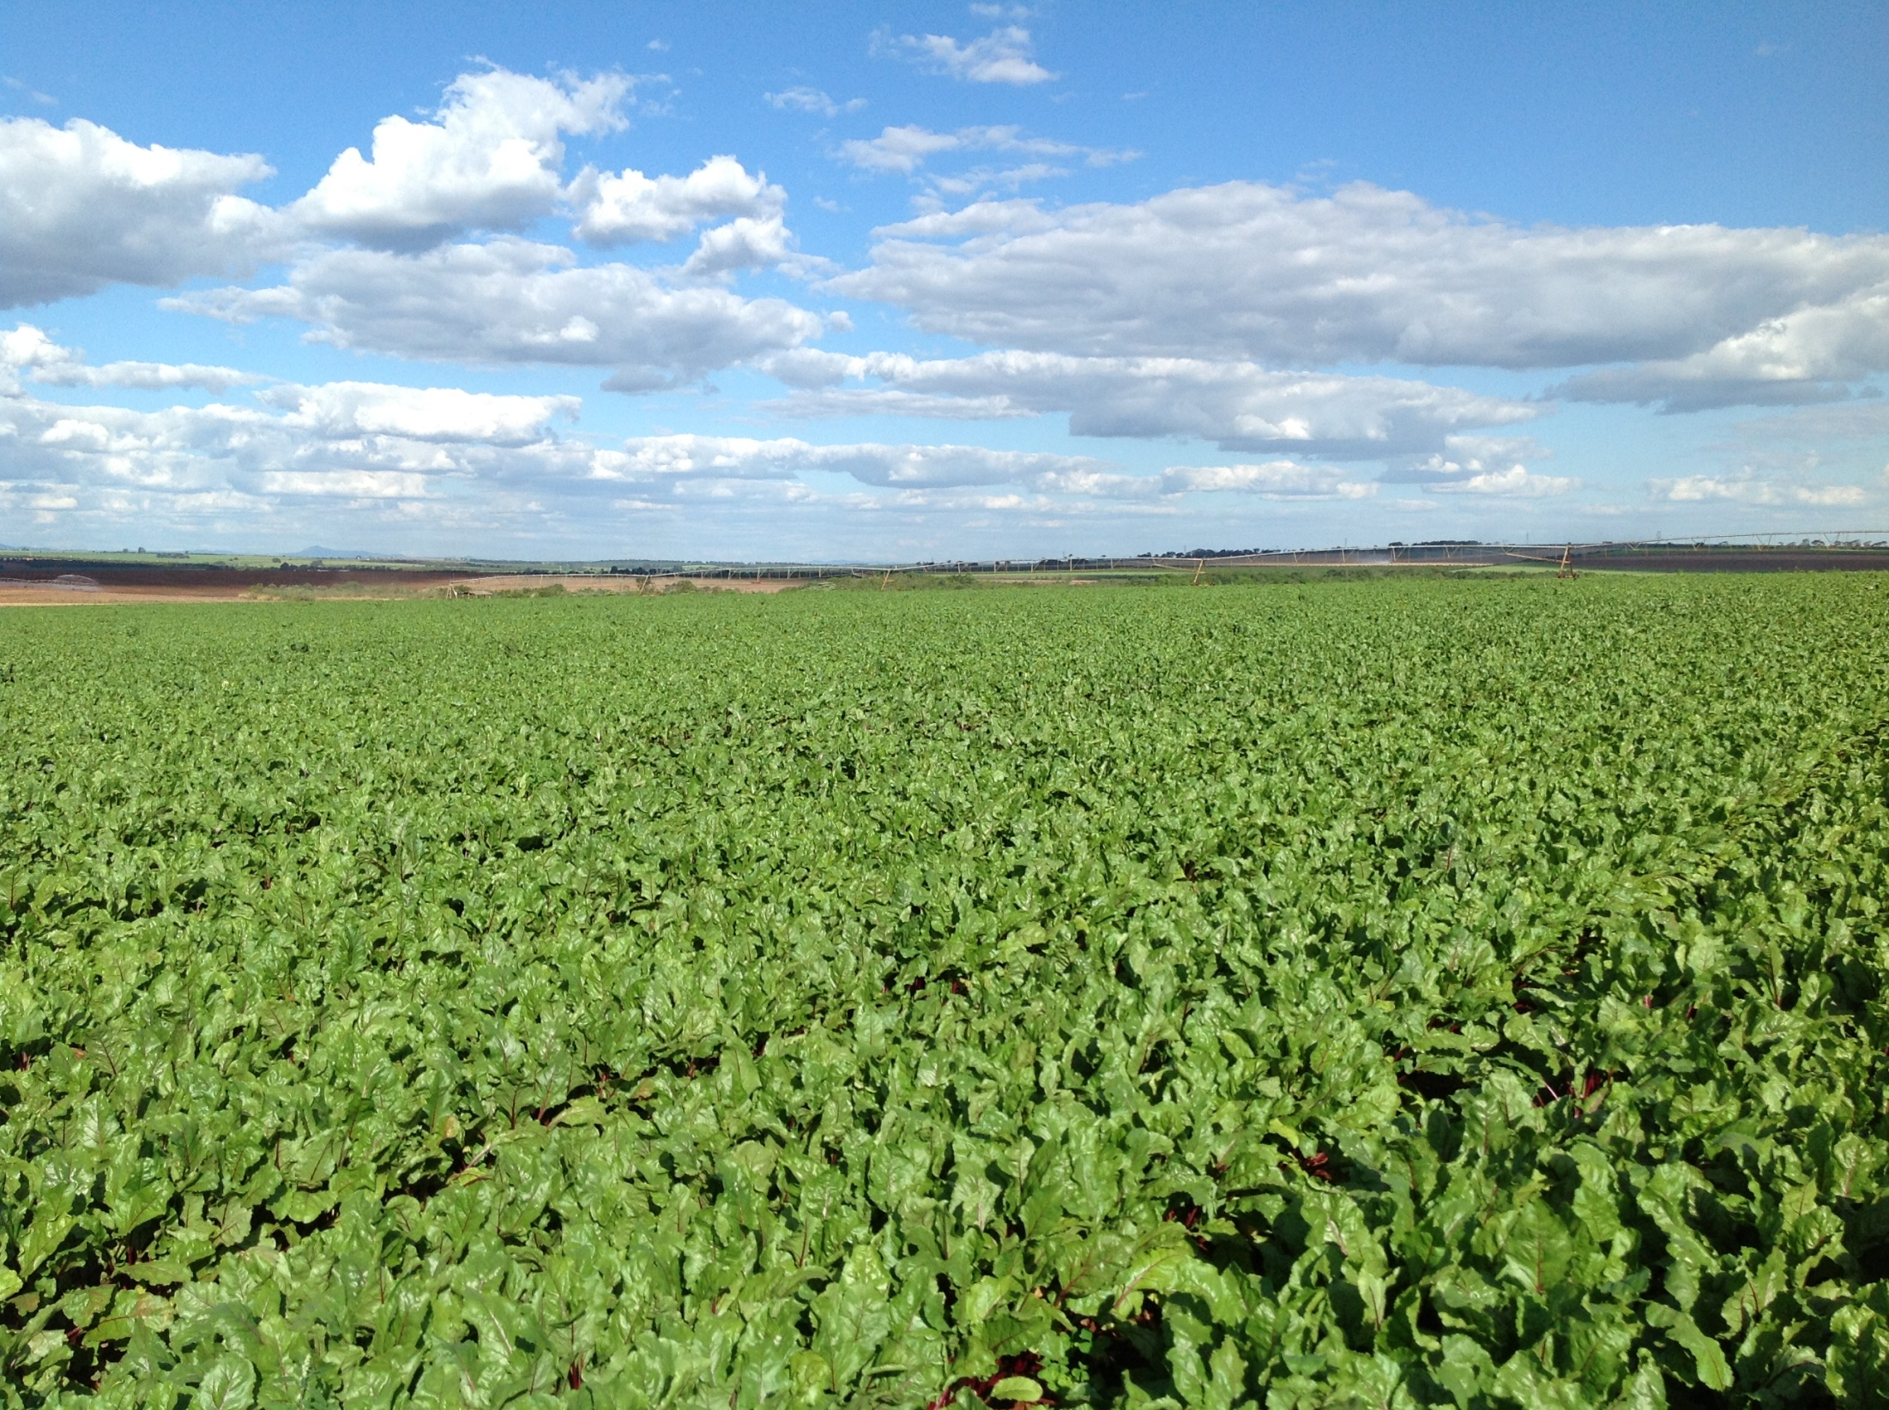

Slide 39
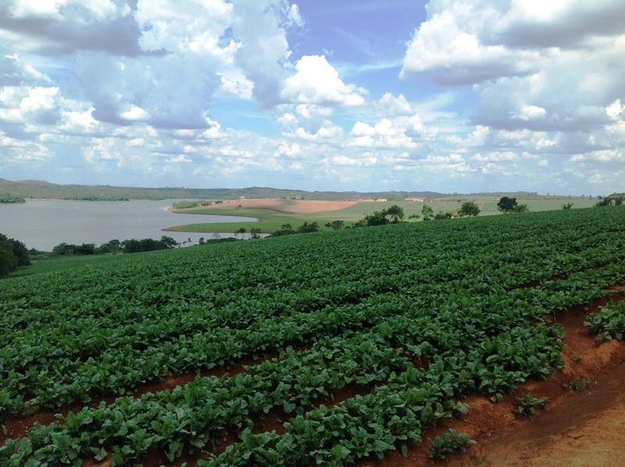

Slide 40
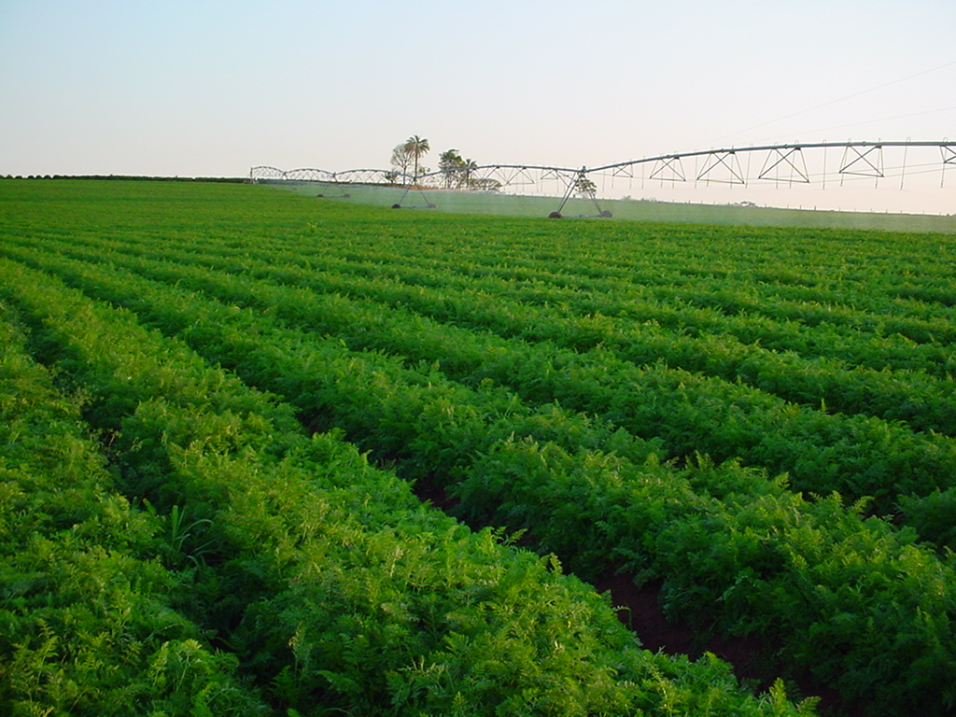

Slide 41
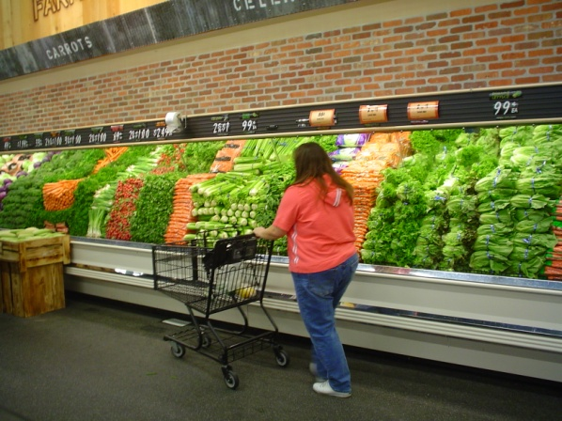
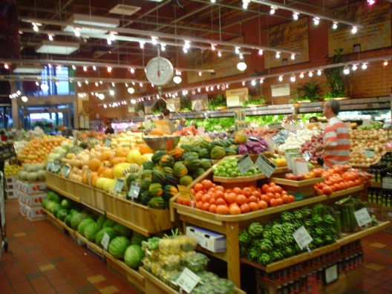
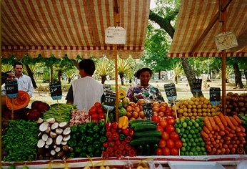
Canais de distribuição
A mudança na estrutura de comercialização tem causado impactos negativos à cadeia de hortaliças ⇨ exclui produtores incapazes de atender às exigências das centrais de compra das grandes redes varejistas;
Mercado dominado por um reduzido número de grandes redes ⇨ sobrevivência de pequenos varejistas cada vez mais difícil.
Fonte:LOURENZANI & SILVA, 2004
Notes:
41

Slide 42
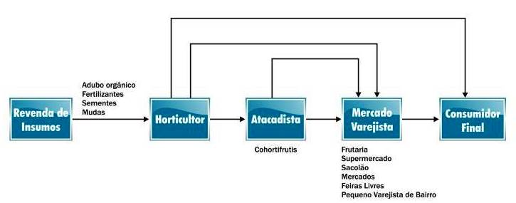
Delimitações do setor e subsetor produtivos
da olericultura brasileira
Fonte: Sebrae-MA

Slide 43
Tipos de canais de
comercialização de hortaliças
Sem intermediação (canal nível zero)
Produtor
Consumidor
Ex.: Feiras livres de produtos orgânicos

Slide 44
Tipos de canais de
comercialização de hortaliças
Canal de nível 1: varejões e supermercados (pequenos e médios)
Varejistas
Produtor
Consumidores

Slide 45
Tipos de canais de
comercialização de hortaliças
Os tipos de canal de comercialização de hortifrutis
Canal de nível 2: atacadistas estabelecidos nas CEASAS
Atacadistas
Varejistas
Produtor
Consumidores

Slide 46
Tipos de canais de
comercialização de hortaliças
Canal de nível 3: maior intermediação
CEASAS
Atacadista local
Consumidor
Varejo
Produtor

Slide 47
CEAGESP – maior entreposto de fruta e hortaliças da América Latina

Slide 48
Mudanças nos canais de comercialização
de hortifrutis
Feira livre - Mercado Central de Campinas, SP
Feira livre em São José dos Campos, SP

Slide 49
Mudanças nos canais de comercialização
de hortifrutis
Loja da Rede Hortifruti na Barra, Rio de Janeiro, RJ

Slide 50
Mudanças nos canais de comercialização
de hortifrutis
Supermercados Dalben, Campinas-SP

Slide 51
Mudanças nos canais de comercialização
de hortifrutis
Frutaria Rio das Pedras, Campinas-SP

Slide 52
Expansão da produção de hortaliças
em novas fronteiras agrícolas
Nos últimos 25 anos a produção de hortaliças se expandiu na Chapada Diamantina-BA, São Gotardo-MG e no cerrado goiano;
Vantagens competitivas dessas áreas:
clima favorável;
topografia adequada à mecanização;
custo menor da terra em comparação ao das zonas tradicionais de produção, como SP;
intensa utilização de tecnologia e insumos modernos, como cultivares híbridas de alto potencial produtivo;
produtores com melhor nível de gestão agrícola.

Slide 53
Pivôs da Fazenda Bagisa, Chapada Diamantina, BA

Slide 54
Lavoura de batata, Chapada Diamantina, BA

Slide 55
Lavoura de cenoura, São Gotardo, MG

Slide 56
Lavoura de tomate industrial, Goianésia, GO

Slide 57
Inovações vs. modernização do setor
produtivo de hortaliças
Produção de mudas em bandejas com substrato;
Expansão do uso de sementes híbridas em várias espécies;
Mudas enxertadas;
Minitubérculos de batata;
Plantio e colheita mecanizados;
Fertirrigação;
Avanços tecnológicos ⇨ agrotêxtil, mulchings, telas, GPS, drones, sistemas de alerta etc.

Slide 61
Produção de mudas em bandejas
Produção de mudas de tomate industrial em larga escala no cerrado goiano.

Slide 62
Métodos de propagação vegetativa
de hortaliças
Enxertia por garfagem em tomate de mesa*
*Utilizado no cultivo de híbridos de alto valor agregado em estufas agrícolas

Slide 63
Produção de mudas de cebola em estufa agrícola.

Slide 64
Tutoramento de tomate com estacas de bambu no sistema V invertido
Tutoramento de tomate com o uso de fitilho e arame
Tutoramento vertical de pimentão com o uso de fitilho
Tutoramento vertical de pepino com o uso de fitilho

Slide 65
Modenização do Setor de Hortifrutis
Fatores que têm contribuído:
- Mudanças no hábito de consumo;
- Aumento da participação das redes de supermercados e dos varejões;
- Inovações tecnológicas;
- Lançamento de produtos diferenciados.
REINVENÇÃO DO SETOR DE HORTIFRUTIS

Slide 66
Reinvenção do mercado de hortaliças
As transformações na cadeia de hortaliças têm sido guiadas por inovações tecnológicas, tipologia varietal e pelas demandas:
dos consumidores que buscam
Conveniência e praticidade
Alimento deve atender a todos os
aspectos de Qualidade, Segurança e Legalidade
Novidades ⇨ novas experiências
Melhor relação Custo x Benefício
do mercado ⇨ redes varejistas e de atacado
dos produtores ⇨ alto rendimento, desempenho estável, resistência a doenças e a estresses abióticos
da sociedade ⇨ racionalidade do uso de água, energia, insumos poluentes
CONSUMIDOR MAIS EXIGENTE E SELETIVO

Slide 68
Reinvenção das hortaliças Festival de cor, sabor e saúde
Uma das estratégias adotadas para incentivar o consumo de hortifrutis é por meio da excitação dos sentidos: surpreender o consumidor com hortaliças e frutas de cor não esperada, tamanho diferente do convencional e com sabor acentuado

Slide 69
Lançamento de produtos inovadores:
tomate sweet grape

Slide 71
Produção de tomate sweet grape
Mallmann Tomates

Slide 72
Inovação e agregação de valor:
mini e baby hortaliças

Slide 73
O que se pode esperar no futuro para a cadeia produtiva de hortaliças?

Slide 74
Produzir cada vez mais com menos

Slide 75
Crescimento da população mundial e brasileira vs. demanda por alimentos

Slide 76
Preocupações da sociedade com
as questões ambientais serão crescentes
O grande desafio será produzir cada vez mais com menos insumos e com sustentabilidade
Aumento dos preços dos insumos agrícolas, 1994 a 2008
(preços pagos pelo podutor)
Fonte: FGV/Agroanalysis, 2008

Slide 77
Preocupações da sociedade com
as questões ambientais serão crescentes
O uso de água de irrigação será cada vez mais questionado ⇨ 75% da água potável consumida no planeta é na agricultura irrigada
Chapada Diamantina, BA

Slide 78
Preocupações da sociedade com
as questões ambientais serão crescentes
O uso de agrotóxicos será cada vez mais restritivo ⇨ o Brasil é atualmente líder no consumo mundial de agrotóxicos, posição antes ocupada pelos Estados Unidos.

Slide 79
Brasil: Faturamento de defensivos agrícolas, 2000-2011
US$ 8,5 bi
US$ 7,3 bi
Fonte: Abifana – http://www.abifina.org.br

Slide 80
Preocupações da sociedade com as questões ambientais serão crescentes
A rastreabilidade brange todas as etapas do processo produtivo:
origem – processos – distribuição – logística
QR Code

Slide 81
Preocupações da sociedade com as questões ambientais serão crescentes
Nova postura do consumidor de HF’s inclui a preocupação com a contaminação dos alimentos por resíduos de agroquímicos ⇨ rastreabilidade do prato à lavoura – um caminho sem volta

Slide 82
Redução crescente da disponibilidade de
mão-de-obra vs. mecanização

Slide 83
Redução de perdas pós-colheita
Manuseio inadequado de embalagens
Excesso de cenoura na
caixa de papelão
Excesso de tomate na caixa de plástico

Slide 84
Redução de perdas pós-colheita
Embalagens inadequadas

Slide 85
Redução de perdas pós-colheita
Embalagens inadequadas

Slide 86
Transporte a granel
Melão, Mossoró, RN
Melancia, Tupã, SP

Slide 87
Embalagens adequadas

Slide 88
Avanços nas embalagens no varejo

Slide 89
Embalagens paletizáveis

Slide 90
Profissionalização do
setor de classificação e embalagens
Packing house da Trebeschi Tomates, Araguari, MG

Slide 91
Packing houses de melão, Mossoró, RN
Embalagem de melão no RN

Slide 92
Embalagens
Evolução da participação dos diferentes tipos de embalagens no número total de embalagens de frutas e hortaliças entre 2004 e 2009, no CEAGESP.
Fonte: HortiBrasil, 2010

Slide 93
Embalagens
Participação % de cada tipo de embalagem no número total de embalagens em cada grupo de produtos em 2004
Fonte: HortiBrasil, 2010

Slide 94
Embalagens
Participação % de cada tipo de embalagem no número total de embalagens em cada grupo de produtos em 2009
Fonte: HortiBrasil, 2010

Slide 95
Aumento de consumo de hortifrutis é um enorme desafio no Brasil

Slide 96
Consumo de HF no Brasil
A ingestão diária de HF está abaixo da recomendação da OMS (400 g per capita/dia). ISTO É UMA REALIDADE PARA MAIS DE 90% POPULAÇÃO BARSILEIRA NO PRESENTE.
Consumo atual: 130 g per capita/dia;

Slide 97
Fonte: CEPEA/HortifrutiBR

Slide 98
10 principais hortaliças consumidas
no Brasil (kg/pessoa/ano)
Fonte: CEPEA/HortifrutiBR

Slide 99
Fonte: CEPEA/HortifrutiBR

Slide 100
Fonte: CEPEA/HortifrutiBR

Slide 103
Incentivo ao consumo de HF’s

Slide 104
Estratégias para incentivar o aumento do consumo de HF’s
Turma da Mônica, Pernalonga, Mickey e Cocoricó incentivam o consumo do público infantil

Slide 105
Estratégias para incentivar o aumento do consumo de HF’s
Embalagens de minitomates com personagens de histórias de quadrinhos

Slide 106
Estratégias para incentivar o aumento do consumo de HF’s
Embalagens de minitomates com personagens de histórias de quadrinhos

Slide 107
Selos de Certificação vs. Agregação de Valor

Slide 109
Intensificação do marketing de hortaliças
Notes:
109

Slide 110
Valorização das hortaliças tradicionais ou negligenciadas
16/10/2013

Slide 112
Desafios da cadeia brasileira de HF’s
Expansão da produção em regiões onde a olericultura é incipiente;
Gestão economicamente sustentável;
Desenvolvimento de tecnologia de produção em áreas marginais;
Uso racional da água de irrigação e energia;
Expansão de sistemas de produção ambientalmente sustentáveis;
Desenvolvimento de campanhas visando o aumento do consumo de hortaliças;
Expandir o cultivo e consumo de hortaliças subutilizadas ou negligenciadas;
Segurança alimentar  aumento das restrições a resíduos de agroquímicos e a outros insumos poluidores;
Agilizar o registro de agrotóxicos para hortaliças de proteção fitossanitária insuficiente (“minor crops”);
Redução das perdas pós-colheita;
Organização da cadeia produtiva.

Slide 113
paulomelo@usp.br

